Slide 1
Petošolci, pozdravljeni.
Pred nami je slovenski kulturni praznik, 8. februar.
Ob tej priložnosti bomo ponovili slovensko himno.
Prepričana sem, da veš, kdo je napisal njeno besedilo.
Se še spomniš, kdo pa je napisal melodijo?
Gospa K. Miklavžič je pripravila zelo dobro gradivo na to temo.
Sledi njeni razlagi in navodilom.
Če želiš prisluhniti razlagi ali posnetku, klikni na ta simbol:

Slide 2
DOBRODOŠLI PRI URI GLASBE
Razlaga
http://clipart-library.com/creative-dance-cliparts.html
J. Offenbach: Can Can
https://www.youtube.com/watch?v=rPMvhRq55kY

Slide 3
Ponovi lestvico in tone nakazuj z roko
Pomoč

Slide 4
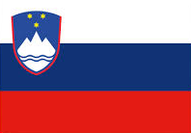
SLOVENSKA GLASBA
1
2
Slika: https://www.sam.si/pub/media/catalog/product/cache/69771ec39d79ad119e19b7a7d83a4597/a/9/a92224.jpg

Slide 5
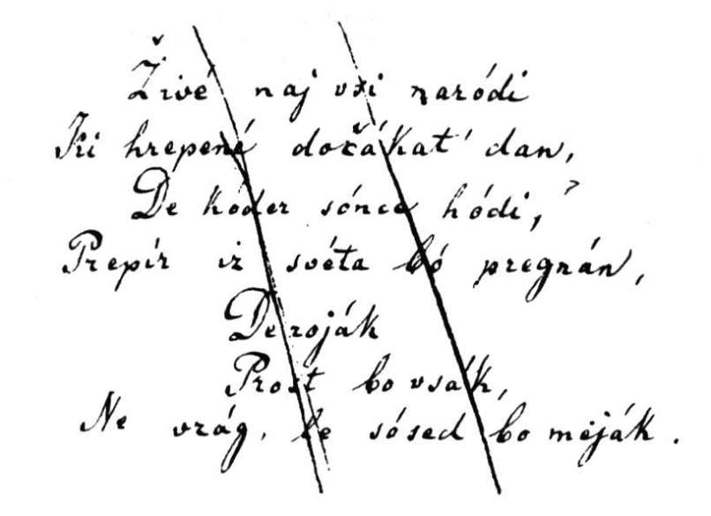
Glasbena uganka
Navodilo
Pozorno prisluhni glasbenemu primeru.
Ali si prepoznal skladbo?
Kakšen je njen naslov?
Kaj še veš o tej skladbi? Razmisli…
Ob katerih priložnostih jo lahko slišimo?
Glasbena uganka
Razlaga
Vir: https://cdn.kme.si/public/images-cache/806xX/2015/03/29/5e8bb74588b66f84b12a550efe95ca4e/5e8079989b13e/5e8bb74588b66f84b12a550efe95ca4e.jpeg

Slide 6
Avtorja naše državne himne
FRANCE PREŠEREN
(1800 – 1849)
STANKO PREMRL
(1880 – 1965)
Vir: https://upload.wikimedia.org/wikipedia/sl/b/b0/Pre%C5%A1ern-Goldenstein.jpg
Vir: https://upload.wikimedia.org/wikipedia/commons/e/ef/Stanko_Premrl.jpg

Slide 7
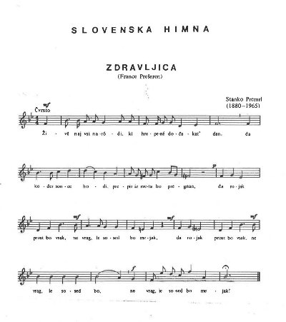
DRŽAVNI SIMBOLI REPUBLIKE SLOVENIJE
Katere državne simbole poznaš?
Vir: https://sl.m.wikipedia.org/wiki/Slika:Flag_of_Slovenia.svg
Vir: https://www.dz-rs.si/wps/wcm/connect/de0fd84a-ac87-477a-b944-35755b98d76d/5/ZRC+himnap.jpg?MOD=AJPERES
Vir: https://stajerska.eu/wp-content/uploads/2015/11/asdas.png
GRB
ZASTAVA
HIMNA

Slide 8
DRŽAVNI GLASBENI SIMBOL
ZDRAVLJICA
(France Prešeren)
Žive naj vsi narodi,
ki hrepene dočakat´ dan,
da koder sonce hodi,
prepir iz sveta bo pregnan,
da rojak prost bo vsak,
ne vrag, le sosed bo mejak.
Manj znane besede:
koder – kjer
mejak – tisti, kima z nekom skupno mejo
rojak – kdor je po izvoru iz istega kraja, pokrajine, države

Slide 9
Zapoj himno Republike Slovenije
Pevski zbor
Melodija

